Slide 1
Антропогенез
Гипотезы возникновения человека.
Сходство и различия человека и животных
Часть 3
Автор: Першина О. В.
Учитель биологии
ГБОУ СОШ №405
Москва 2012

Slide 2
Цитологические доказательства
у гиббонов – 44 хромосомы,
у человека 46 хромосом,
у шимпанзе и мартышек по 48 хромосом.
Однако, установлено, что первая хромосома у человека образовалась слиянием двух хромосом, гомологичным таковым у шимпанзе. ;
по некоторым источникам человек отличается от шимпанзе на 2% генов;

Slide 4
Схематично изображены окрашенные хромосомы человека и шимпанзе (расположены попарно).
В каждой паре слева – хромосома человека, справа – гомологичная ей хромосома шимпанзе.
Вторая хромосома человека, возможно образовалась при слиянии двух хромосом общих предков человека и шимпанзе.

Slide 5
Цитологические доказательства (дополнительно)
в хромосомах 5-й пары хромосом шимпанзе и человека имеется инвертированный перицентрический участок;
дифференцированная окраска хромосом выявила, что имеется 13 пар идентичных хромосом в кариотипах человека и шимпанзе.

Slide 6
Иммунологические доказательства (дополнительно)
Иммунологический метод основан на реакции антиген-антитело.
Из современных человекообразных обезьян к человеку иммунологически наиболее близок шимпанзе,
наиболее далек орангутанг.
Иммунологически было обнаружено, что белки рамапитека (ископаемой человекообразной обезьяны) более сходны с белками орангутанга, чем с белками человека и шимпанзе.
Эти данные, вместе с морфологическими и палеонтологическими, заставили отказаться от
рамапитека в качестве прямого предка человека.

Slide 7
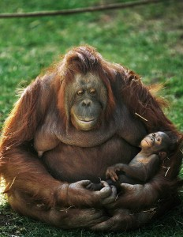
Физиологические доказательства
Близкие сроки продолжительности беременности и сроки полового созревания.

Slide 8
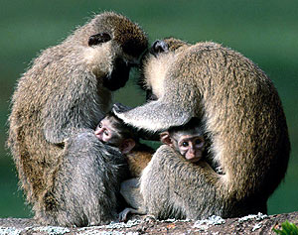
Физиологические доказательства
Сходные болезни и их течение (туберкулез, грипп, оспа, холера, СПИД, воспаление легких, сифилис, проказа), паразиты например, головная вошь.

Slide 9
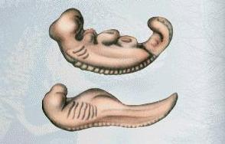
Эмбриональные доказательства
На ранних стадиях развития у человеческого зародыша проявляются признаки, характерные для низших позвоночных – хорда, жаберные дуги, хвост. В дальнейшем развитии проявляются несколько пар сосков, наличие волос на поверхности тела.

Slide 10
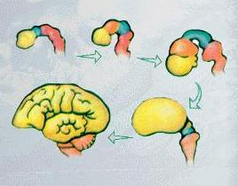
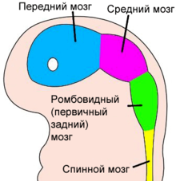
Эмбриональные доказательства
Головной мозг закладывается сначала в виде трёх, затем пяти равных по величине пузырей.
Мозг четырёхнедельного эмбриона

Slide 11
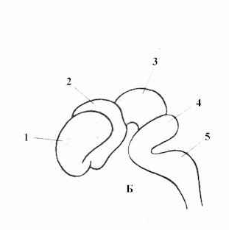
Мозг зародыша сбоку (3-й месяц) - пять мозговых пузырей; 1 - концевой мозг (первый пузырь); 2 - промежуточный мозг (второй пузырь); 3 - средний мозг (третий пузырь); 4 - задний мозг (четвертый пузырь); 5 - продолговатый мозг (пятый мозговой пузырь)

Slide 12
Эмбриональные доказательства

Slide 13
Эмбриональные доказательства
На его ранних этапах зародыш человека трудно отличить от зародышей других позвоночных животных.
Очень долго сохраняется сходство зародышей человека и обезьяны. Специфические (видовые) человеческие особенности возникают лишь на самых поздних стадиях развития.

